Slide 1



التربية الاقتصادية
قصد 101-801
«ريادة الأعمال وتمويل المشروعات الصغيرة»
4-1 « الريادة»
المرحلة الثانوية - المستوى الأول
وزارة التربية والتعليم –العام الدراسي 2022-2023م

Slide 2

التربية الاقتصادية الريادة قصد101-801
أهداف التعلم
نعرف مفهوم الريادة والريادي.
نستنتج الخصائص الشخصية للرياديين وأصحاب المشروعات الصغيرة.
نحدد مصادر تطوير الأفكار ذات الصلة بالمشروعات الريادية.
نستنتج الآثار التنموية للريادة والأعمال الصغيرة على اقتصاد مملكة البحرين.
نعتز بجهود حكومة مملكة البحرين في ريادة الاعمال الصغيرة.
النشاط الاستهلالي
أهداف التعلم
الأنشطة
التقويم
وزارة التربية والتعليم –العام الدراسي 2022-2023م

Slide 3


التربية الاقتصادية الريادة قصد101-801
النشاط الاستهلالي
تخرج عبد الله أحمد من كلية إدارة الاعمال جامعة البحرين، وكان يطمح الى تطبيق ما درسه في الجامعة عن إدارة المشروعات وأن يكون صاحب مشروع اقتصادي صغير. بدلاً من العمل كموظف براتب ثابت، رغبة منه في تحقيق دخل عالي، ففكر في إقامة مصنع للملابس الجاهزة بدلاً من استيرادها من الخارج. أراد أن يعد دراسة جدوى لمشروعه قبل بدأ المشروع.
من خلال العبارة السابقة أجب عما يلي:
ما المقصود بالمشروع الفردي الصغير؟
هل يعتبر عبد الله شخص ريادي؟ لماذا؟
ما المقصود بدراسة الجدوى؟
استخدم رمز الاستجابة التالي لتتعرف على إحدى الجهات الحكومية التي تساعد في إعداد دراسة الجدوى
للمشروعات الصغيرة في مملكة البحرين. وماذا تقدم من تسهيلات للأفراد؟
النشاط الاستهلالي
أهداف التعلم
الأنشطة
التقويم
وزارة التربية والتعليم –العام الدراسي 2022-2023م

Slide 4
التربية الاقتصادية الريادة قصد101-801
نعرف مفهوم الريادة والريادي
نشاط جماعي (4-1-1)
النشاط الاستهلالي
" الريادة هي عملية انشاء شيء جديد ذو قيمة، وتخصيص الوقت والجهد والمال اللازم للمشروع، وتحمل المخاطر المصاحبة واستقبال المكافئة الناتجة.
من خلال التعريف السابق هناك أربع جوانب أساسية في الريادة، ناقش مع مجموعة من الزملاء فكرة مشروع صغير، موضحا الجوانب الأساسية الأربعة في الريادة؟
أهداف التعلم
الأنشطة
التقويم
وزارة التربية والتعليم –العام الدراسي 2022-2023م

Slide 5
التربية الاقتصادية الريادة قصد101-801
نعرف مفهوم الريادة والريادي
تعتمد الريادة بشكل رئيسي على الاختلاف والتنويع، والتفرد، والطرق الجديدة. وليس على النماذج والعادات المتبعة، اذ نستطيع من خلال الريادة الوصول الي تأمين منتجات، وطرق فريدة لعمل الأشياء، فهي ليست النسخ المطابق أو اتباع ما يفعله الاخرون، انه عمل شيء جديد وفريد. يؤدي إلى الدخول في الأسواق والمنافسة.
وينمو المشروع الريادي من خلال الابداع والتفرد (Uniqueness) لتلبية حاجات ورغبات المستهلكين، وتقديم سلع وخدمات موجودة مطورة او جديدة وفريدة.
النشاط الاستهلالي
أهداف التعلم
الأنشطة
تعريف الريادة
التقويم
الريادة هي عملية إنشاء شيء (سلعة أو خدمة) جديد ذو قيمة، وتخصيص الوقت والجهد والمال اللازم للمشروع، وتحمل المخاطر المصاحبة، واستقبال المكافئة الناتجة.
وزارة التربية والتعليم –العام الدراسي 2022-2023م

Slide 6
التربية الاقتصادية الريادة قصد101-801
نستنتج الخصائص الشخصية للرياديين
تعريف الريادي
الريادي هو شخص مبدع ومخطط يستخدم الموارد المتاحة من عمالة، ومواد، وأصول أخرى بتوافق لجعل قيمتها أكبر من ذي قبل. كما أنه مبدع في تامين الثروة للآخرين بإيجاد طرق للانتفاع من الموارد، وتقليل الفاقد وإنتاج الوظائف للآخرين. أي الشخص الذي يخطط وينظم وينفذ ما خطط له لتحقيق اهداف التنمية المستدامة.
النشاط الاستهلالي
أهداف التعلم
أهم تلك الخصائص الشخصية:
1- الاستعداد والميل نحو المخاطرة.
2- الرغبة في النجاح.
3- الثقة بالنفس والتفاؤل.
4- المبادرة للعمل وبشكل مخطط.
5- الاستعداد للعمل لساعات طويلة.
6- الالتزام والتركيز على تحقيق أهدافه.
الأنشطة
التقويم
وزارة التربية والتعليم –العام الدراسي 2022-2023م

Slide 7

التربية الاقتصادية الريادة قصد101-801
نعرف مفهوم الريادة والريادي
اضاءة
النشاط الاستهلالي
صفات ومزايا مفهوم الريادة:
1- تساعد في اتخاذ قرار الاستخدام الأفضل للموارد المتاحة لإنتاج منتج جديد أو خدمة جديدة.
2- توجيه الجهد للتنسيق بين عمليات الإنتاج والبيع.
3- استخدام مهارات إدارية وابداعية للوصول للتفرد.
4- التخطيط بكفاءة عالية لتلبية الحاجات والرغبات من خلال الاستخدام الأفضل للموارد المتاحة.
5- تحقيق الربح من جراء اختيار النشاط الاقتصادي الملائم الذي يحقق الأرباح المستهدفة.
أهداف التعلم
الأنشطة
التقويم
وزارة التربية والتعليم –العام الدراسي 2022-2023م

Slide 8
التربية الاقتصادية الريادة قصد101-801
نعرف مفهوم الريادة والريادي
النشاط الاستهلالي
نشاط جماعي (4-1-2)
" "هناك بعض الخصائص الشخصية التي يجب ان تتوفر في الريادي، فاذا كنت من الأشخاص الذين يطمحون للعمل كرجل اعمال وانشاء مشروع تجاري صغير".
1-ناقش مع مجموعة من الزملاء الصفات الشخصية للريادي والتي قد تكون في صفاتك الشخصية؟
2-إذا كانت هناك خصائص غير موجودة في شخصيتك، كيف تنمي هذه الخصائص في شخصيتك حتى تصبح ريادي؟
3-هل هناك خصائص أخرى تقترحها يجب أن تتوافر في شخصية الريادي؟
أهداف التعلم
الأنشطة
التقويم
وزارة التربية والتعليم –العام الدراسي 2022-2023م

Slide 9

التربية الاقتصادية الريادة قصد101-801
نحدد مصادر تطوير الأفكار ذات الصلة بالمشروعات الريادية
نشاط جماعي (4-1-3)
" اقرأ مقال احتفال مملكة البحرين والعالم بالمؤسسات الصغيرة والمتوسطة
والمتناهية في الصغر.
من وكالة انباء البحرين – الاخبار المحلية – 13 يونيو 2022.
– صفحة 8 من خلال الرابط التالي ثم أجب عما يأتي:
https://bna.bh/news?cms=q8FmFJgiscL2fwIzON1%2BDljQLIudow9iIt2MeBATgFY%3D
وضح جهود حكومة مملكة البحرين في دعم المشروعات الصغيرة.
علام يدل اهتمام حكومة مملكة البحرين بدعم المشروعات الصغيرة.
النشاط الاستهلالي
أهداف التعلم
الأنشطة
التقويم
وزارة التربية والتعليم –العام الدراسي 2022-2023م

Slide 10
التربية الاقتصادية الريادة قصد101-801
نحدد مصادر تطوير الأفكار ذات الصلة بالمشروعات الريادية
النشاط الاستهلالي
أهم المصادر الرئيسية لتطوير الأفكار ذات الصلة بالمشروعات الريادية الجديدة.
1- المستهلك Consumer
2- قنوات التوزيع Distribution Channels
3- الحكومات Governments
4- مراكز البحث والتطوير Research and Development
أهداف التعلم
الأنشطة
التقويم
وزارة التربية والتعليم –العام الدراسي 2022-2023م

Slide 11
التربية الاقتصادية الريادة قصد101-801
نحدد مصادر تطوير الأفكار ذات الصلة بالمشروعات الريادية
ثالثاً: التمايز بين الريادة والمشروعات الصغيرة.
النشاط الاستهلالي
المشروعات الصغيرة | المشروع الريادي | وجه المقارنة
تقديم منتج أو خدمة بالطريقة التي تؤسسها بدون الأخذ بالتوجه العالمي. | منتج جديد أو طريقة جديدة في تقديم المنتج أو الخدمة مع التوجه العالمي. | الابداع
تعمل داخل السوق المحدد لها. | يرتكز على الابداع وتعمل بشكل فريد للنمو بشكل كبير والدخول لأسواق جديدة للمنافسة. | إمكانيات النمو
لها أهداف مالية محددة. | أهدافه ترتبط بالنمو وتطوير السوق وزيادة حصته في السوق. | الأهداف الاستراتيجية
أهداف التعلم
الأنشطة
التقويم
وزارة التربية والتعليم –العام الدراسي 2022-2023م

Slide 12
التربية الاقتصادية الريادة قصد101-801
نحدد مصادر تطوير الأفكار ذات الصلة بالمشروعات الريادية
رابعاً: طرق تطوير اختيار الأفكار الجديدة.
النشاط الاستهلالي
نشاط جماعي (4-1-4)
"إن العمل الجماعي يعد أساساً جيداً للنجاح في العمل".
في ضوء العبارة
كون مجموعة مع زملاؤك في الصف، واطرحوا فكرة مشروع تجاري صغير
تحلمون بتحقيقه، ثم وضح ما يأتي:
ماهي التحديات التي قد تواجههكم أثناء تنفيذ المشروع؟ وكيفية حلها؟
اقترح حلولاً لمواجهة تلك التحديات؟
أهداف التعلم
الأنشطة
التقويم
وزارة التربية والتعليم –العام الدراسي 2022-2023م

Slide 13

التربية الاقتصادية الريادة قصد101-801
نحدد مصادر تطوير الأفكار ذات الصلة بالمشروعات الريادية
رابعاً: طرق تطوير اختيار الأفكار الجديدة.
النشاط الاستهلالي
1- حلقات النقاش Focus Group
2- العصف الذهني Brainstorming
3- أسلوب تحليل المشكلات Problems Analysis
4- أسلوب الحل الإبداعي للمشكلات Creative Problems Solving
أهداف التعلم
الأنشطة
التقويم
وزارة التربية والتعليم –العام الدراسي 2022-2023م

Slide 14
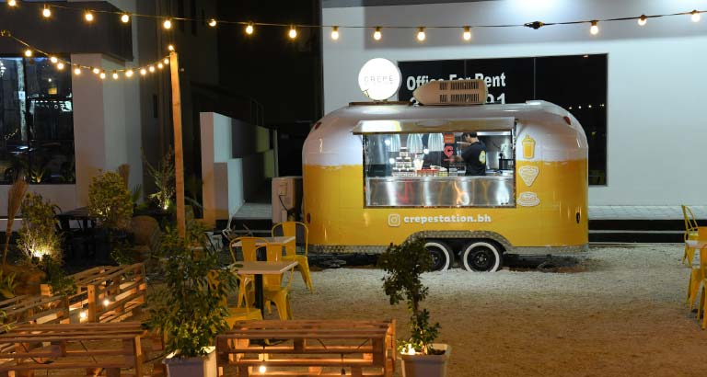
التربية الاقتصادية الريادة قصد101-801
نستنتج الآثار التنموية للريادة والأعمال الصغيرة على اقتصاد مملكة البحرين.
نشاط جماعي (4-1-5)
انتشرت في كافة محافظات البحرين مشروعات صغيرة،
للمأكولات السريعة والمشروبات. تشجيعاً من حكومة
مملكة البحرين للشباب على العمل التجاري وإقامة
مشروعات صغيرة
أعد ورقة بحثية مع زملاؤك عن تلك المشروعات؟
موضحاً التسهيلات التي قدمتها حكومة مملكة
البحرين لتشجيع الشباب للعمل التجاري الحر؟
النشاط الاستهلالي
أهداف التعلم
الأنشطة
التقويم
وزارة التربية والتعليم –العام الدراسي 2022-2023م

Slide 15
التربية الاقتصادية الريادة قصد101-801
نستنتج الآثار التنموية للريادة والأعمال الصغيرة على اقتصاد مملكة البحرين.
1. الآثار الاقتصادية للريادة والمشروعات الصغيرة.
النشاط الاستهلالي
1- زيادة متوسط دخل الفرد، والتغيير في هيكل الأعمال والمجتمع.
2- الزيادة في جانبي العرض والطلب على السلع والخدمات.
3- التجديد والابتكار والقدرة على تقليل الفجوة بين المعرفة وحاجات السوق.
4- توجيه الأنشطة لكافة المناطق التنموية بمملكة البحرين.
5- تنمية الصادرات ومنافسة اقتصاد مملكة البحرين للاقتصاديات العالمية.
6- رواج الامتياز بين تجارة الجملة والتجزئة المستقلين والمنافسة مع المؤسسات متعددة الفروع في ظل الانفتاح الاقتصادي الذي تشهده مملكة البحرين منذ إطلاق حكومة مملكة البحرين الرؤية الاقتصادية 2030.
7- العمل على تطور الاقتصاد البحريني سواء بتطور المشروعات الصغيرة أو بالأفكار التي تقدمها، فمشروعات اليوم صغيرة هي مشروعات الغد الكبيرة.
8- تعظيم العائد الاقتصادي من حيث اعتماد المشروعات الصغيرة على تقنيات انتاج غير متقدمة وكثيفة الاستعمال للأيدي العاملة، مما يعظم الفائض الاقتصادي لرأس المال المستثمر.
9- التكامل مع المنظمات الكبيرة وترابط الأعمال التجارية.
أهداف التعلم
الأنشطة
التقويم
وزارة التربية والتعليم –العام الدراسي 2022-2023م

Slide 16
التربية الاقتصادية الريادة قصد101-801
نستنتج الآثار التنموية للريادة والأعمال الصغيرة على اقتصاد مملكة البحرين.
1. الآثار الاجتماعية للريادة والمشروعات الصغيرة.
النشاط الاستهلالي
1- عدالة التنمية الاجتماعية وتوزيع الثروة:
إعادة توزيع مكاسب التنمية الاقتصادية والاجتماعية على كافة محافظات مملكة البحرين، مما يساعد على الاستثمار الأمثل للموارد والامكانيات المتاحة.
2- المساهمة في تشغيل المرأة:
اهتمام حكومة مملكة البحرين بالمرأة العاملة ودورها الفاعل في تنمية اقتصاد مملكة البحرين من خلال ادخال العديد من الأشغال التي تتناسب مع عمل المرأة. مما يؤثر في دور المرأة في تكوين الدخل، وكذلك تساعد الريادة على تشجيع المرأة على البدء بإعمال ريادية تقودها بنفسها لتسهم بذلك مساهمة فاعلة في تنمية اقتصاد مملكة البحرين.
3- امتصاص البطالة وتأمين فرص عمل جديدة:
بسبب المرونة والقدرة على الابداع التي تتمتع به المشروعات الريادية والصغيرة إلي تزويد المجتمع بفرص عمل تؤدي إلى تقليل البطالة. بجانب التسهيلات والتشريعات التي تسنها حكومة مملكة البحرين لتشجع الشباب على إقامة المشروعات الصغيرة في كافة محافظات المملكة، لإتاحة فرص عمل لشباب كل محافظة مع تقديم المساعدات من دراسة جدوى أو تمويل.
أهداف التعلم
الأنشطة
التقويم
وزارة التربية والتعليم –العام الدراسي 2022-2023م

Slide 17
التربية الاقتصادية تمويل المشروعات والارباح قصد101-801
التقويم ( 1)
أجب عن الأسئلة التالية:
1- ما هي صفات ومزايا الريادة؟
أ- .......................................................................................................
ب- ....................................................................................................
ج- ....................................................................................................
د- .....................................................................................................
2- ما المقصود بالريادي؟
............................................................................................................................ .........................................................................................................................................................................................................................................................3-أكتب ثلاث خصائص للرياديين وأصحاب المشروعات الصغيرة؟
أ- ....................................................................................................
ب- ..................................................................................................
ج- ...................................................................................................
النشاط الاستهلالي
أهداف التعلم
الأنشطة
التقويم
وزارة التربية والتعليم –العام الدراسي 2022-2023م

Slide 18
التربية الاقتصادية تمويل المشروعات والارباح قصد101-801
إجابة التقويم( 1)
إجابة الأسئلة :
1- ما هي صفات ومزايا الريادة؟
أ- تساعد في اتخاذ قرار الاستخدام الأفضل للموارد المتاحة لإنتاج منتج جديد أو خدمة جديدة.
ب- توجيه الجهد للتنسيق بين عمليات الإنتاج والبيع.
ج- استخدام مهارات إدارية وابداعية للوصول للتفرد.
د- التخطيط بكفاءة عالية لتلبية الحاجات والرغبات من خلال الاستخدام الأفضل للموارد المتاحة.
2- ما المقصود بالريادي؟
الريادي هو شخص مبدع ومخطط يستخدم الموارد المتاحة من عمالة، ومواد، وأصول أخرى بتوافق لجعل قيمتها أكبر من ذي قبل. كما أنه مبدع في تامين الثروة للآخرين بإيجاد طرق للانتفاع من الموارد، وتقليل الفاقد وإنتاج الوظائف للآخرين. أي الشخص الذي يخطط وينظم وينفذ ما خطط له لتحقيق أهداف التنمية المستدامة. 3-أكتب ثلاث خصائص للرياديين وأصحاب المشروعات الصغيرة؟
أ- الاستعداد والميل نحو المخاطرة.
ب- الرغبة في النجاح.
ج- الثقة بالنفس والتفاؤل.
النشاط الاستهلالي
أهداف التعلم
الأنشطة
التقويم
وزارة التربية والتعليم –العام الدراسي 2022-2023م

Slide 19
التربية الاقتصادية تمويل المشروعات والارباح قصد101-801
التقويم ( 2)
أجب عن السؤال التالي:
من طرق تطوير اختيار الأفكار الجديدة، أسلوب الحل الإبداعي للمشكلات، اشرح هذه الطريقة؟ اكتب دورة مراحل تطوير الأفكار؟
...............................................................................................................................................................................................................................................................................................................................................................................................
النشاط الاستهلالي
أهداف التعلم
الأنشطة
التقويم
وزارة التربية والتعليم –العام الدراسي 2022-2023م

Slide 20
التربية الاقتصادية تمويل المشروعات والارباح قصد101-801
إجابة التقويم( 2)
أجب عن السؤال التالي:
من طرق تطوير اختيار الأفكار الجديدة، أسلوب الحل الإبداعي للمشكلات. اشرح هذه الطريقة؟ اكتب دورة مراحل تطوير الأفكار؟
أسلوب الحل الإبداعي للمشكلات Creative Problems Solving
أسلوب يعتمد على الجماعة في تطوير المعايير المعتمدة من أجل الحصول على الأفكار الجديدة، وتمر بمرحلة التطوير والتنقيح قبل تحويلها إلى منتج أو خدمة جاهزتين للانطلاق وتسمى العملية تصفية أو تنقيح الفكرة (Process (Refining
ويوضح المخطط المقابل
مراحل تطوير الافكار
النشاط الاستهلالي
أهداف التعلم
الأنشطة
التقويم
وزارة التربية والتعليم –العام الدراسي 2022-2023م

Slide 21
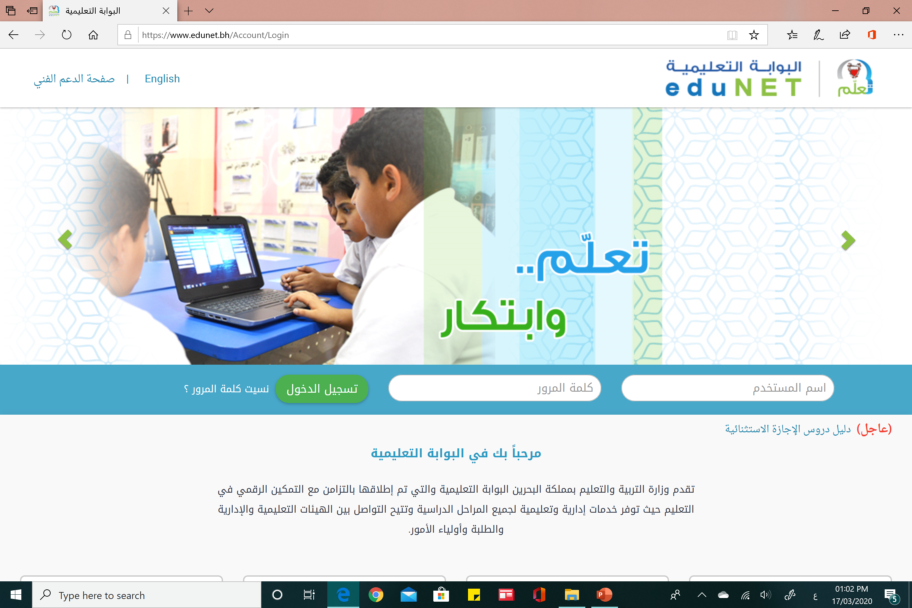

التربية الاقتصادية تمويل المشروعات والارباح قصد101-801
انتهاء الدرس
أن يكون حقق الطالب أهداف الدرس:
نعرف مفهوم الريادة والريادي.
نستنتج الخصائص الشخصية للرياديين وأصحاب المشروعات الصغيرة.
نحدد مصادر تطوير الأفكار ذات الصلة بالمشروعات الريادية.
نستنتج الآثار التنموية للريادة والأعمال الصغيرة على اقتصاد مملكة البحرين.
نعتز بجهود حكومة مملكة البحرين في ريادة الاعمال الصغيرة.
لمزيد من المعلومات:
www.Edunet.com1- زيارة البوابة التعليمية
2- حل أسئلة وأنشطة الكتاب المدرسي.
وزارة التربية والتعليم –العام الدراسي 2022-2023م

